Slide 1
NÚMERO DE OXIDAÇÃO-NOX
PROF: JORGE DE BRITO

Slide 2
OXIRREDUÇÃO
Abrange uma série de reações muito versáteis e importantes, como a combustão, a corrosão,
a fotossíntese, a extração de minérios, entre outras.
Reações de oxirredução são também
chamadas de oxidorredução ou redox.
Combinação de semirreações de oxidação (em que ocorre perda de elétrons) e de redução (em que há ganho de elétrons)
Por exemplo, em uma das etapas da formação da ferrugem, o ferro sólido é oxidado pelo ar úmido (O₂ + H₂O):
Semirreação de oxidação: 2Fe_{(s)} → 2Fe²⁺_{(s)} + 4e⁻ Semirreação de redução: O_{2(g)} + 2H₂O_{(l)} + 4e⁻ → 4OH⁻_{(aq)} ________________________________________________ Reação global: 2Fe_{(s)} + O_{2(g)} + 2H₂O_{(l)} → 2Fe(OH)_{2(s)}
o Fe_{(s)} é agente redutor e O_{2(g)} agente oxidante

Slide 3
DIA A DIA DA OXIRREDUÇÃO
O termo "antioxidante", produtos antioxidantes são aqueles que possuem substâncias capazes de atrasar ou inibir a oxidação de algum material e, portanto, podem ser agentes redutores.
As reações de oxidação, embora sejam normais (e essenciais) nos organismos vivos, podem produzir radicais livres, potencialmente perigosos a estes organismos.
Acredita-se que muitas doenças, como Alzheimer, Parkinson, diabetes, alguns tipos de câncer, dentre outras e até o envelhecimento da pele estejam atreladas a um "estresse oxidativo" (excesso de oxidação, por assim dizer) e por isso, remédios e alimentos antioxidantes, como uva, maçã, brócolis, linhaça, etc. são consumidos como formas de prevenção.
Usos industriais, como na produção de ferro, queima de combustível para gerar energia, extração de metais de minérios, etc. até usos domésticos, em pilhas e baterias, alvejantes e produtos de limpeza, dentre outros. Além disso, muitos processos metabólicos essenciais para manutenção da vida são reações de oxirredução, como a respiração, a produção de energia pela quebra da glicose, a fotossíntese.

Slide 4
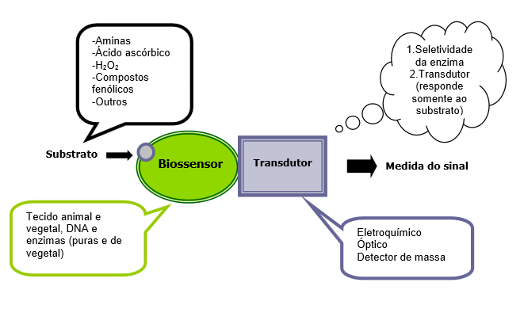
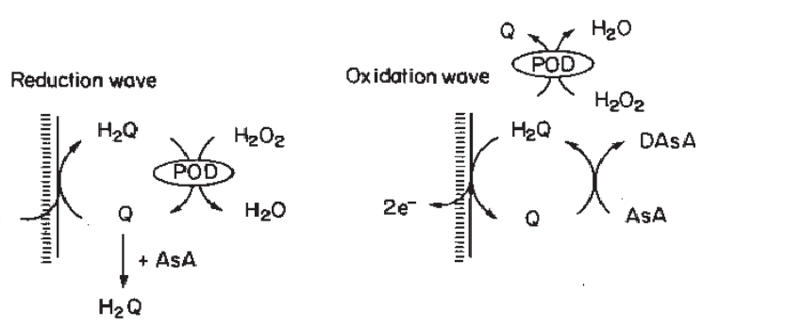
PESQUISA CIENTÍFICA
Peroxidase reagindo com ácido ascórbico
Biossensor

Slide 5
NÚMERO DE OXIDAÇÃO-NOX
O Nox de um elemento é a carga elétrica que ele adquire quando faz uma ligação iônica ou a carga parcial (δ) que ele adquire quando faz uma ligação covalente, que irá depender da eletronegatividade do elemento, isto é, se na ligação covalente ele atrairá mais ou menos elétrons para si e dos outros elementos que formam o composto.
Sendo assim, alguns elementos apresentarão números de oxidação diferentes, dependendo do composto que ele está constituindo. Outros, porém, por serem bastante eletronegativos ou eletropositivos, apresentarão um mesmo Nox em diversos compostos distintos, são elementos que seguem um certo padrão.
Então, para determinar o número de oxidação dos elementos de um composto, partimos primeiro daqueles que já são conhecidos, de acordo com a tabela a seguir:.

Slide 6
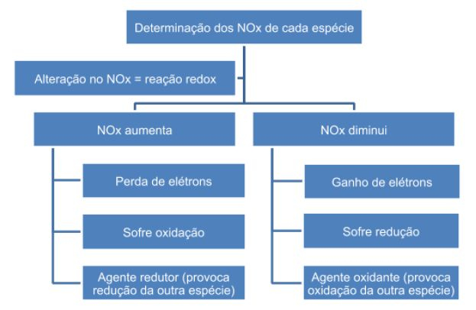

Slide 7
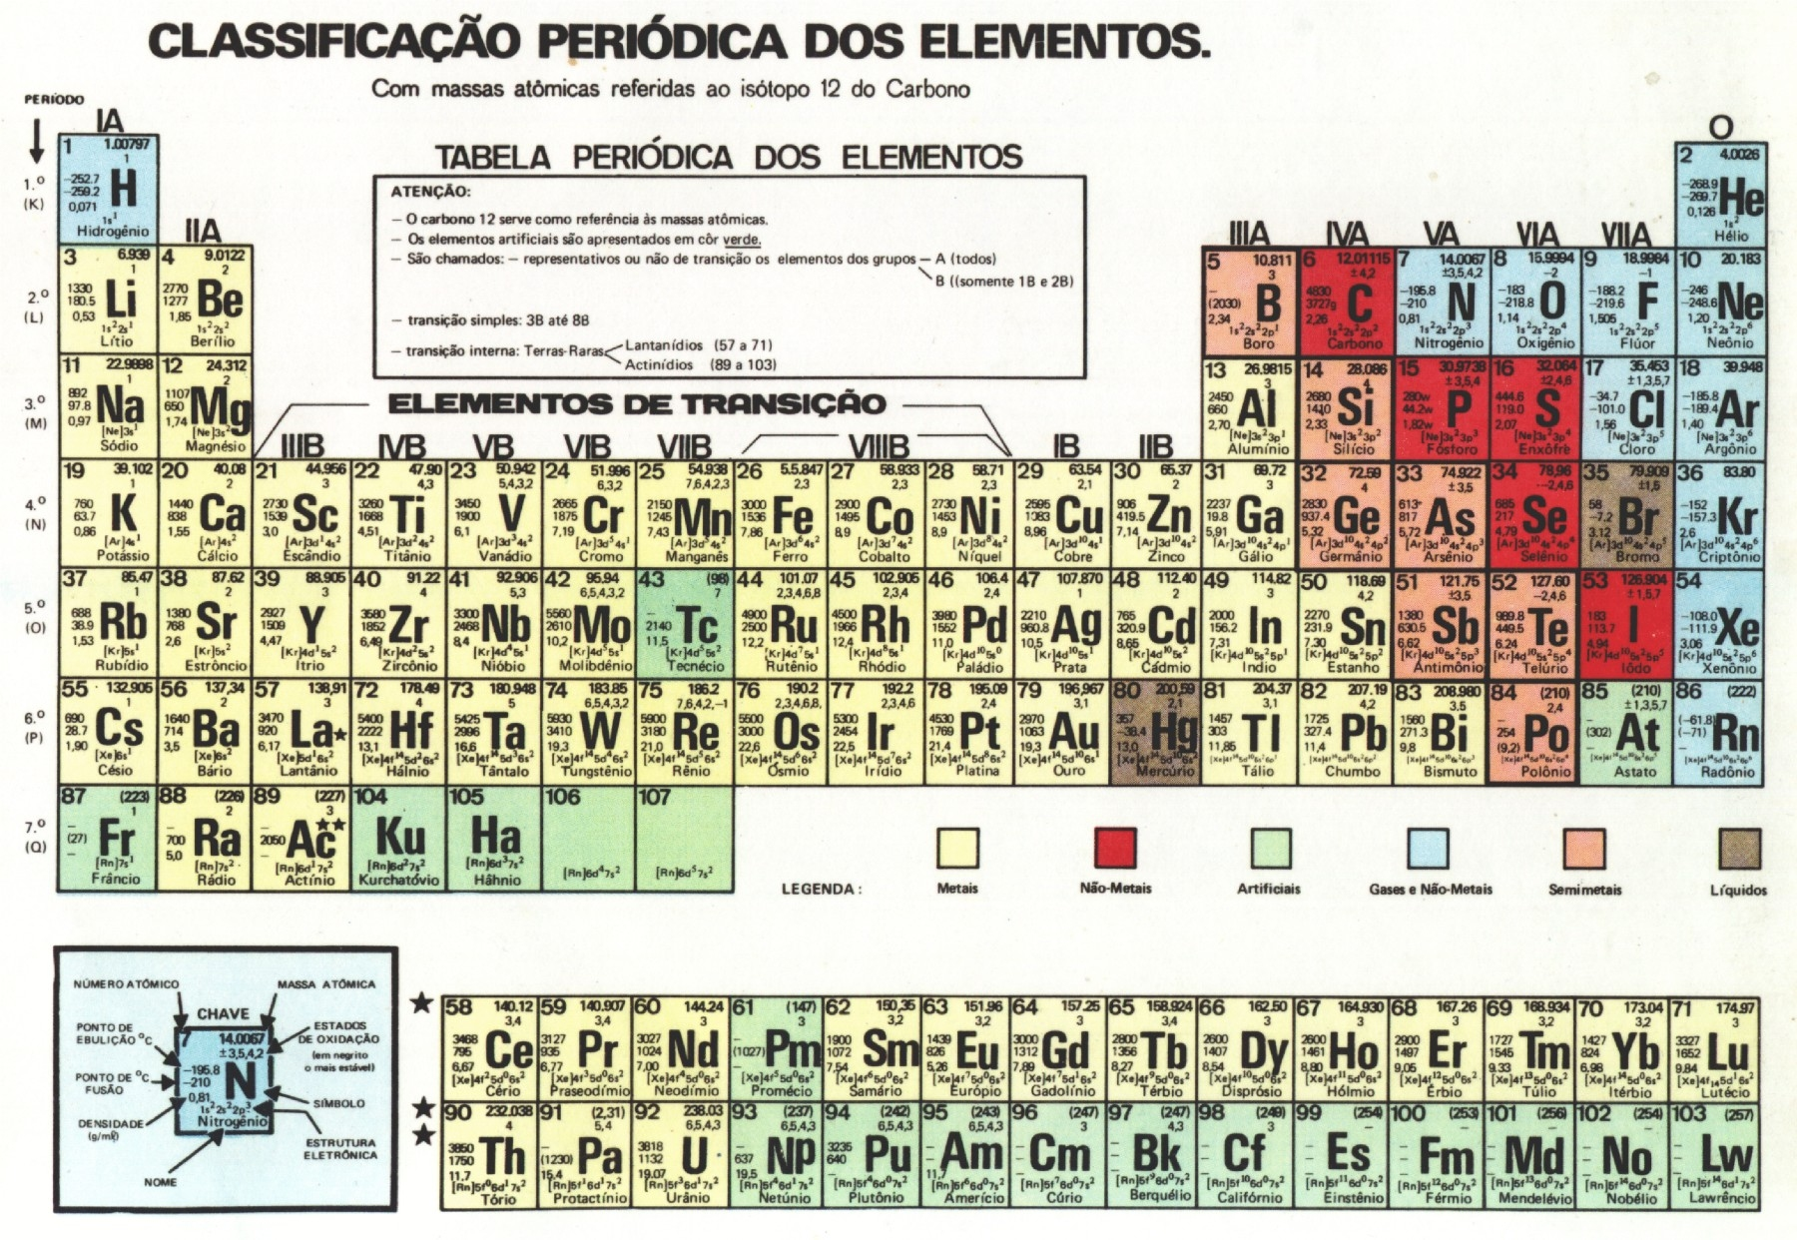
TABELA PERÍODICA

Slide 8
NÚMERO DE OXIDAÇÃO-NOX
Principais Nox
Metais Alcalinos (família 1A) + Prata (Ag) | Em substâncias compostas | +1
Metais Alcalino-terrosos (família 2A) + Zinco (Zn) | Em substâncias compostas | +2
Alumínio (Al) | Em substâncias compostas | +3
Enxofre (S) | Em sulfetos (quando for o elemento mais eletronegativo) | -2
Halogênios (família 7A) | Em halogenetos (quando for o elemento mais eletronegativo) | -1
Hidrogênio (H) | Ligado a ametais (mais eletronegativos que ele) | +1
 | Ligado a metais (menos eletronegativos que ele) | -1
Oxigênio (O) | Maioria das substâncias compostas | -2
 | Em peróxidos | -1
 | Em superperóxidos | -1/2
 | Em fluoretos | +1

